Slide 1
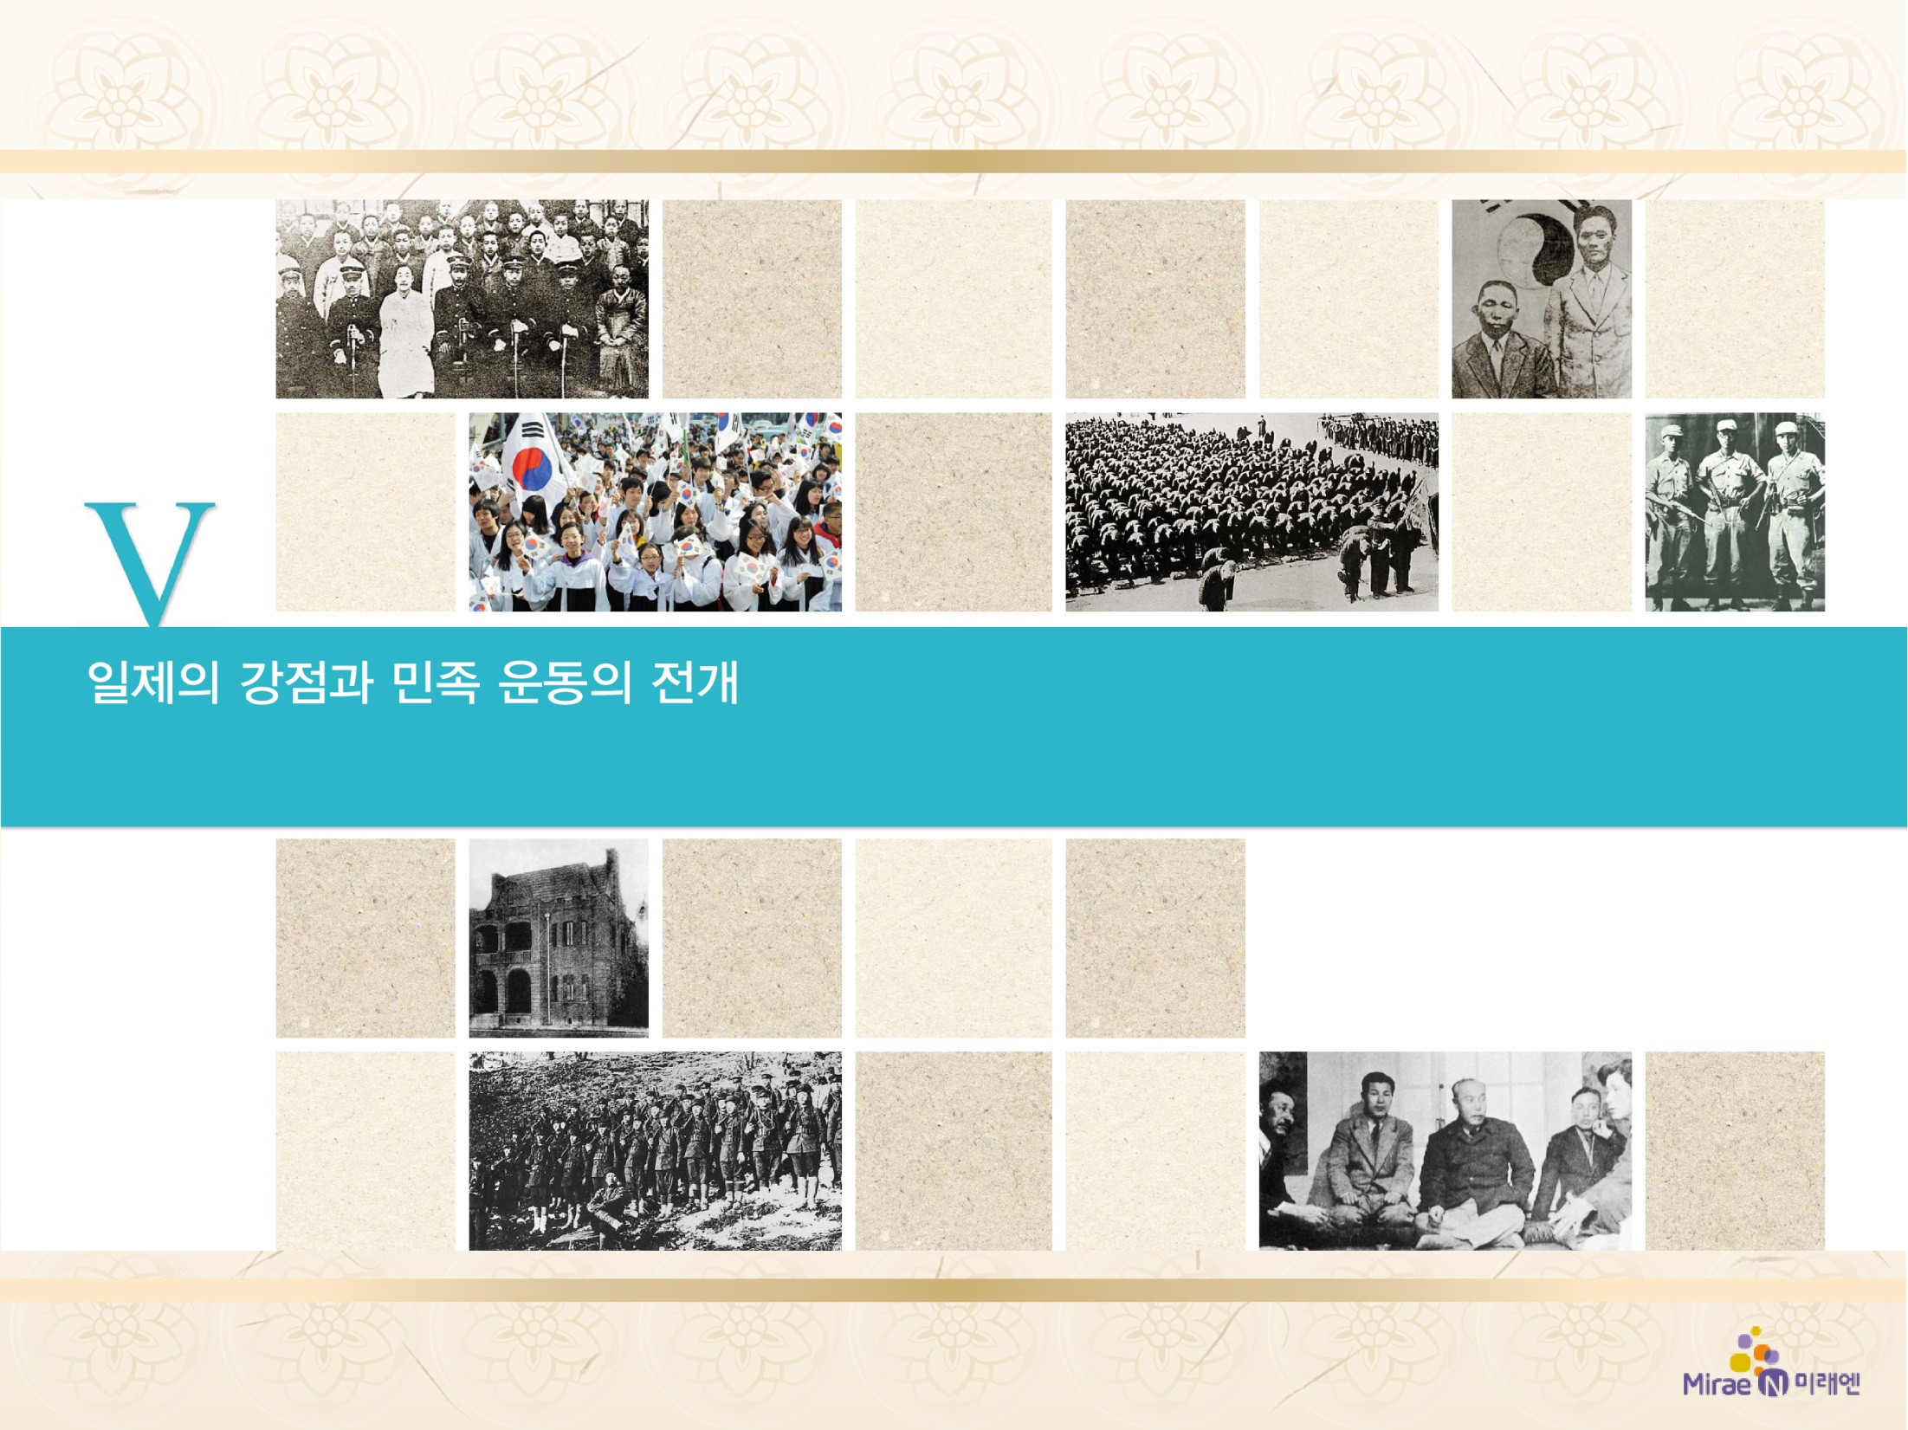
3. 나라 안에서 전개된 민족 운동
민족 문화 수호 운동의 전개
6

Slide 2



일제의 식민지 문화 정책에 맞서 전개된 국사, 국어 연구의 대표적 활동과 그 의의를 파악할 수 있다.
일제의 식민지 문화 정책에 맞서 전개된 언론·교육·종교 활동의 다양한 모습을 이해할 수 있다.

Slide 3

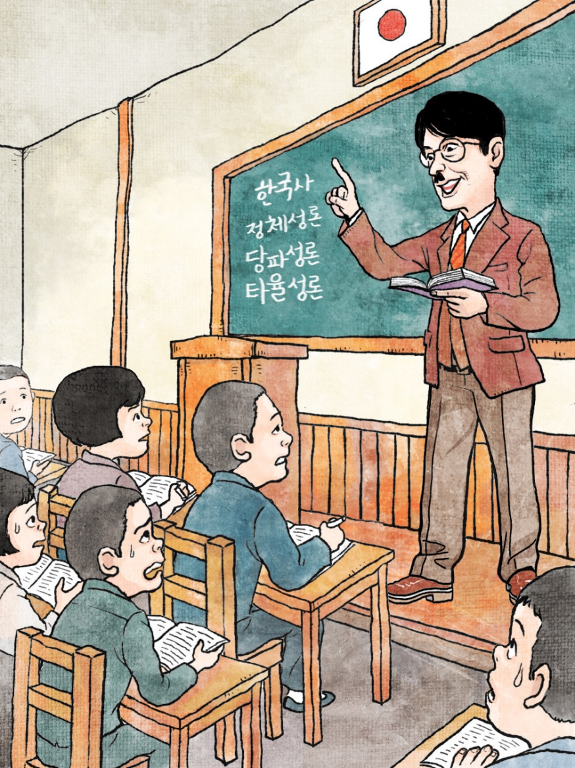
3. 나라 안에서 전개된 민족 운동
민족 문화 수호 운동의 전개
(274쪽)
6
조선인은 다른 식민지의 야만적이고 반(半) 개화된 민족과 달라서 독서속문(讀書屬文, 책을 읽고 글을 지음)에 있어서 문명인에 뒤지지 않는다. 예로부터 전해 오는 역사책도 많고, 또 새로운 저술도 적지 않다. 앞에 것은 독립 시대의 저술로서 헛되이 독립국의 옛 꿈을 떠올리게 하는 폐단이 있으며, … 이들 역사책이 인심을 어지럽히는 해독은 이루 헤아릴 수 없다.
- 조선사 편수회, 조선반도사 편찬 요지 -

Slide 4

3. 나라 안에서 전개된 민족 운동
민족 문화 수호 운동의 전개
(274쪽)
6
1. 일제의 식민 사관 날조
① 목적: 일제의 침략과 식민 지배 합리화
② 주요 내용: 한국사 왜곡 → 한국사의 자율적, 주체적
발전 부정
• 타율성론(반도적 숙명론)
• 정체성론(중세 봉건 사회 부재론)

Slide 5
3. 나라 안에서 전개된 민족 운동
민족 문화 수호 운동의 전개
(274쪽)
6
2. 민족주의 사학
① 방향: 민족사 연구 → 민족정신 확립 → 독립의 토대 마련
② 박은식: 조선 국혼 강조, “한국통사”, “한국독립운동지혈사”
저술
③ 신채호: 고대사 연구 → “조선상고사”, “조선사 연구초”
저술
④ 그 밖의 인물: 정인보, 문일평, 안재홍 → 조선학 운동 전개

Slide 6
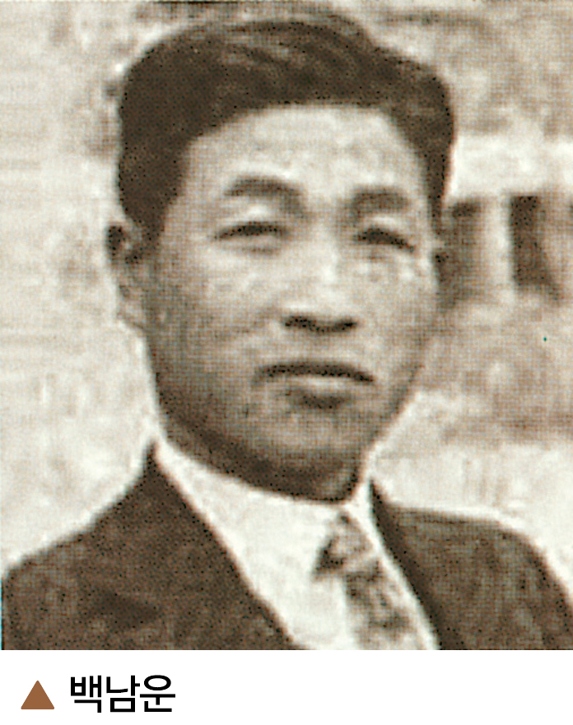
3. 나라 안에서 전개된 민족 운동
민족 문화 수호 운동의 전개
(275쪽)
6
3. 사회 경제 사학과 실증 사학
① 사회 경제 사학(백남운): 마르크스
유물 사관의 영향, “조선사회경제사”
저술 → 한국사도 세계사의 보편
법칙에 따라 발전했다고 기술
→ 정체성론 극복
② 실증 사학: 진단 학회, 문헌 고증을
통해 객관적인 역사 서술

Slide 7
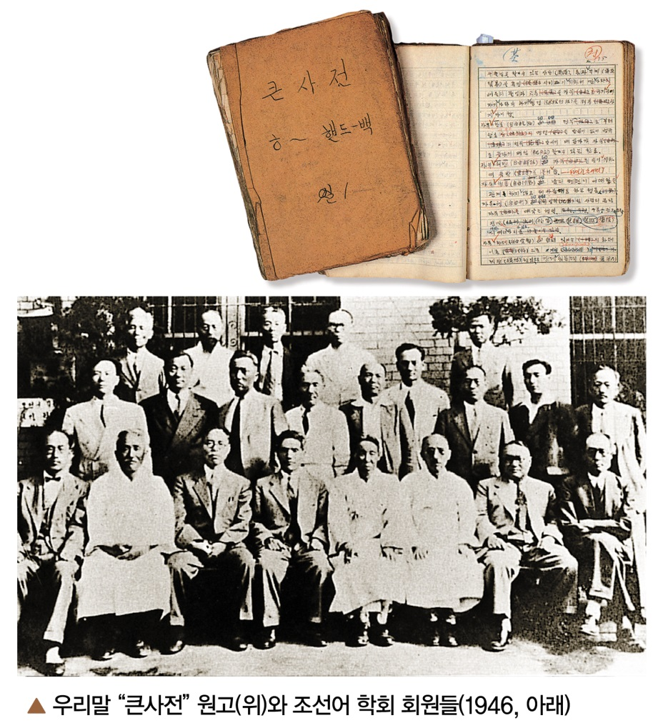
3. 나라 안에서 전개된 민족 운동
민족 문화 수호 운동의 전개
(275쪽)
6
4. 국어 연구
① 조선어 연구회(1921): 가갸날 제정,
잡지 “한글” 간행
② 조선어 학회(1931): 최현배, 이극로
• 한글 표준화에 기여:
한글 맞춤법 통일안, 표준어 및
외래어 표기법 통일안 제정
• 우리말 “큰사전” 편찬
• 일제의 탄압: 조선어 학회 사건
(1942)

Slide 8

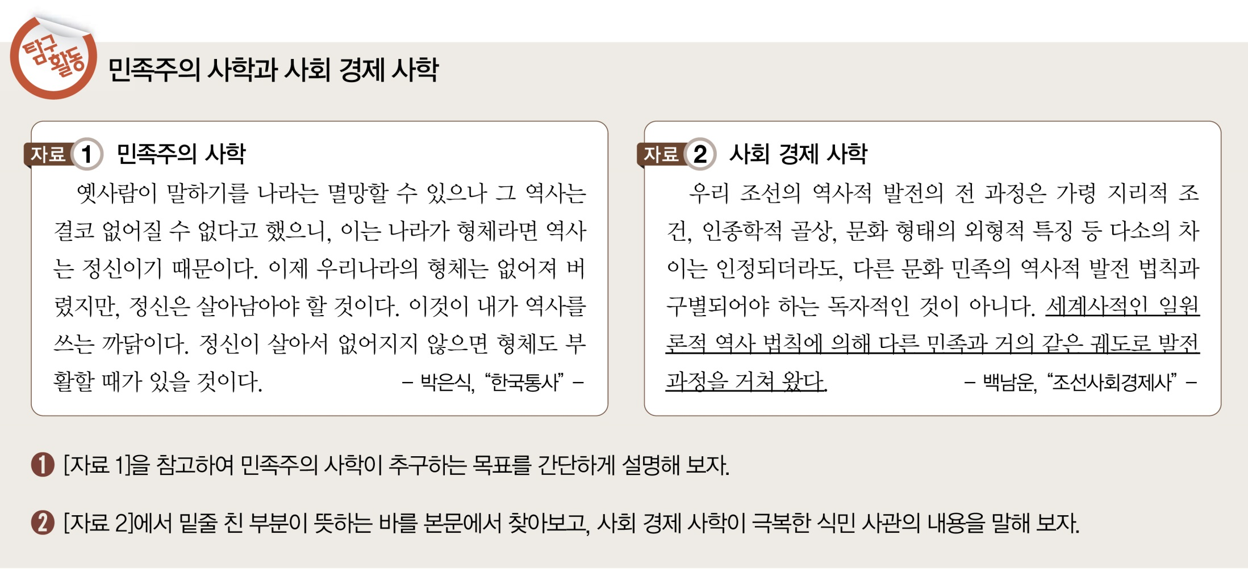
3. 나라 안에서 전개된 민족 운동
민족 문화 수호 운동의 전개
(275쪽)
6

Slide 9
3. 나라 안에서 전개된 민족 운동
민족 문화 수호 운동의 전개
(275쪽)
6
① [자료 1]을 참고하여 민족주의 사학이 추구하는 목표를
간단하게 설명해 보자.
[예시] 민족정신이 깃든 역사를 지킴으로써 독립의 정신적
토대를 구축한다.

Slide 10
3. 나라 안에서 전개된 민족 운동
민족 문화 수호 운동의 전개
(275쪽)
6
② [자료 2]에서 밑줄 친 부분이 뜻하는 바를 본문에서
찾아보고, 사회 경제 사학이 극복한 식민 사관의 내용을
말해 보자.
[예시]
• 본문: 우리 역사도 서양이나 일본처럼 ‘고대 노예제
사회, 중세 봉건 사회, 근대 자본주의 사회’의 단계를
거치며 발전해 왔다.
• 한국은 봉건 사회를 거치지 못해 스스로 근대화할
수 없다는 식민 사관의 주장을 비판하였다.

Slide 11
3. 나라 안에서 전개된 민족 운동
민족 문화 수호 운동의 전개
(276쪽)
6
5. 언론 활동과 교육 운동
① 언론: 3·1 운동 이후 조선·동아일보와 잡지 간행
→ 문화 발전에 기여, 민족 운동 지원 ↔ 일제의 삭제,
압수, 정간 처분
② 교육 운동: 일제의 식민지 우민화 교육에 저항
→ 민족 교육 담당 - 사립 학교, 개량 서당 → 1920년대
야학 활성화

Slide 12
3. 나라 안에서 전개된 민족 운동
민족 문화 수호 운동의 전개
(276쪽)
6
6. 종교 활동
① 대종교: 중광단, 만주에서 항일 무장 투쟁에 선도 역할
② 천도교: 제2의 3·1 운동 계획, 청년·여성·소년 운동,
“개벽”, “신여성”
③ 불교: 불교 대중화 노력(한용운), 조선 불교 유신회
→ 일제 불교 통제에 저항
④ 개신교: 교육, 의료 사업, 신사 참배 거부 운동
⑤ 천주교: 고아원·양로원 등 사회 사업, 의민단(무장 투쟁)
⑥ 원불교: 새생활 운동 → 허례 폐지, 근검절약, 협동 단결

Slide 13

사회적 차별 철폐
운동
입니다.
1

